Slide 1
비젼시스템 및 실습
프로젝트2.
다른 문자 맞추기
2017161096 이재화

Slide 2
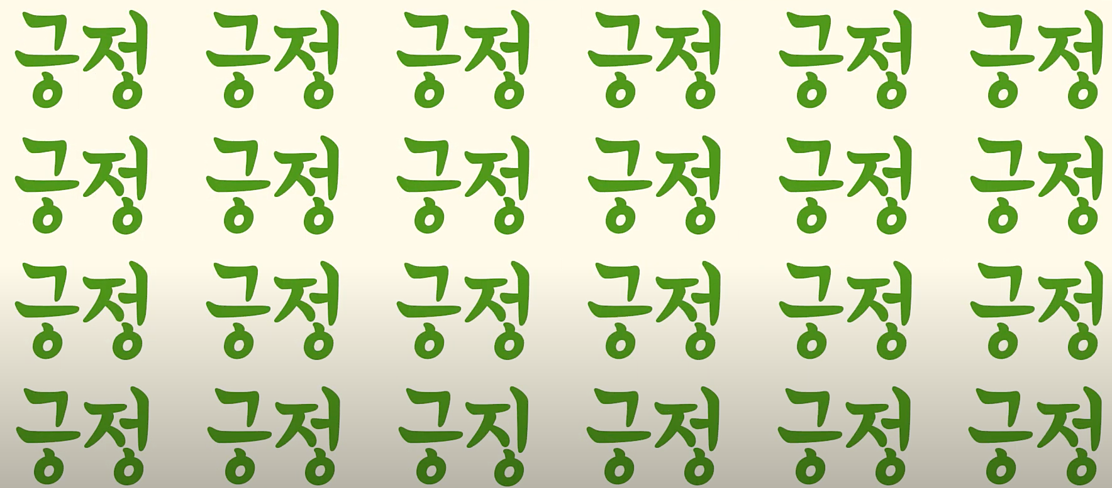

핵심
1. 그라데이션 처리
2. 글자는 일정한 간격, 템플릿 매칭

Slide 3
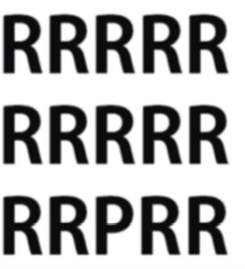


Part 1
글자 검출
글자가 일정한 간격으로 있으므로
->히스토그램을 이용한 문자 검출
배경색과 글자색은 확연히 구분
->RGB 영상을 2진처리하여
배경과 글자처리

Slide 4
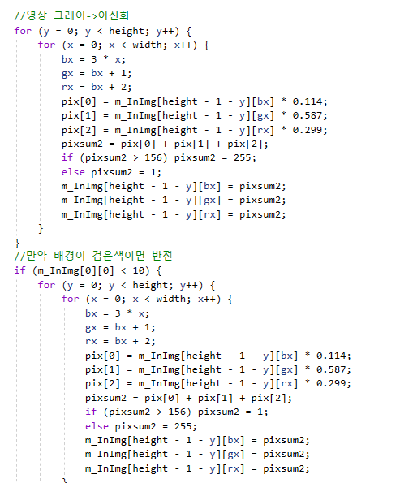
영상 2진화
RGB를 그레이 스케일로
R*0.299, G*0.587, B*0.114 가중치에 따라
픽셀에 합함
일정한 임계치에 따라 2진화
글자영역은 항상 검은색이 되도록 설정

Slide 5
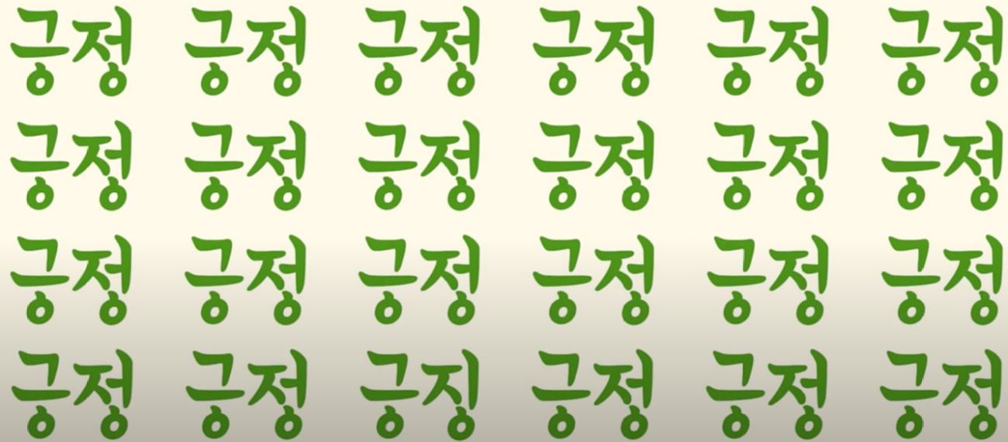
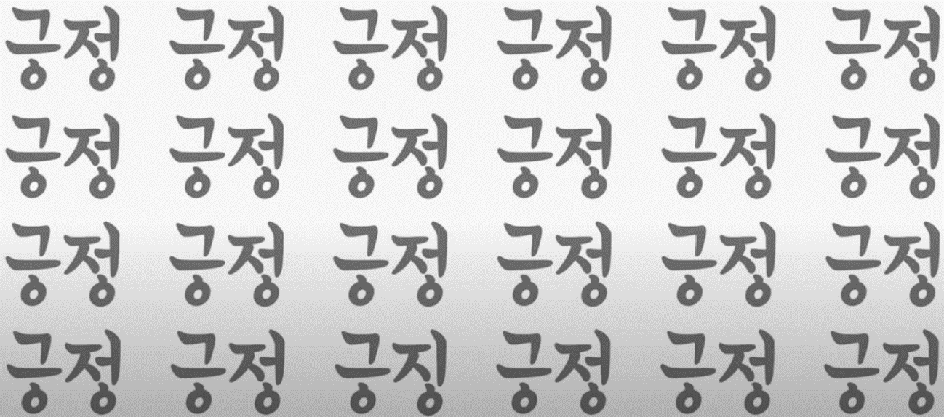
2진화

Slide 6
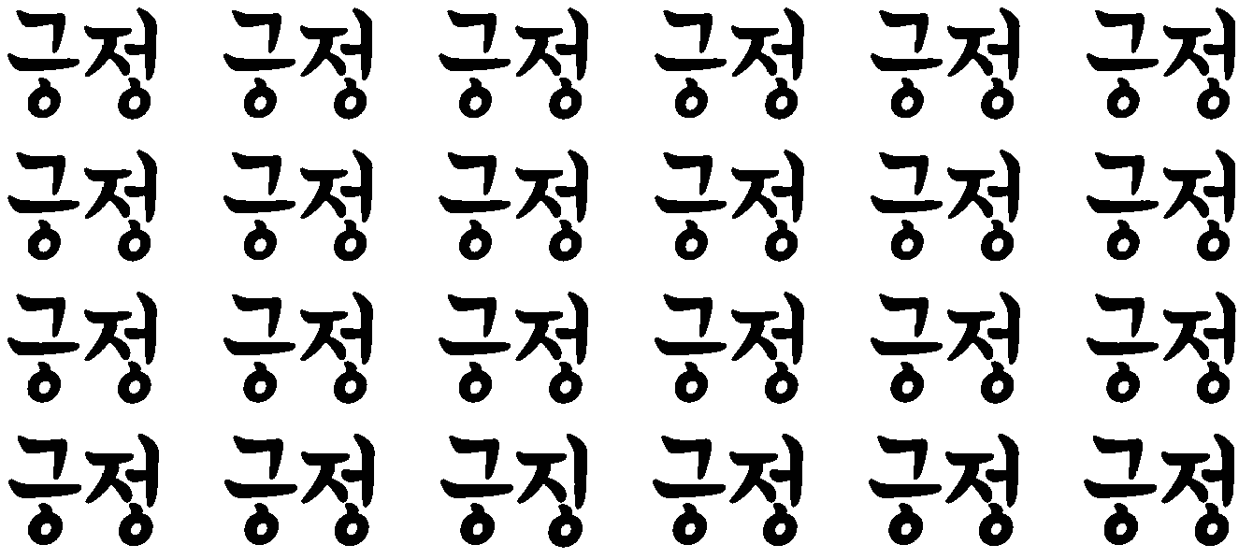
2진화
2진화를 통해
계산에 용이
글자와 배경영역 구분

Slide 7
핵심
1. 그라데이션 처리 V
2. 글자는 일정한 간격, 템플릿 매칭

Slide 8
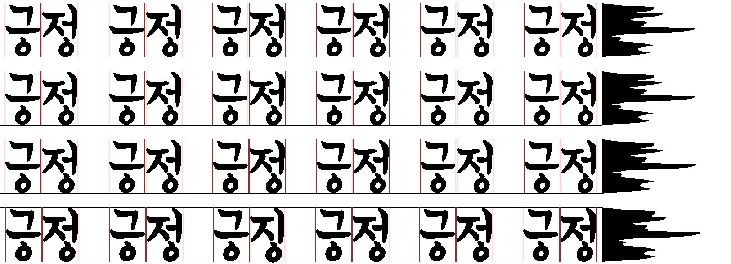
문자영역 검출
2진화된 영상으로부터
히스토그램을 계산
->글자 영역 검출

Slide 9
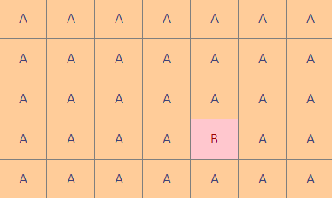
템플릿 매칭
문자가 하나인 경우
문자영역만 검출하면
템플릿 매칭만 하면 됨

Slide 10
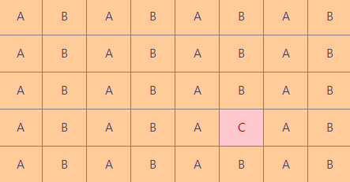
템플릿 매칭
문자가 2개인경우
각 문자에 대해 템플릿 매칭

Slide 11
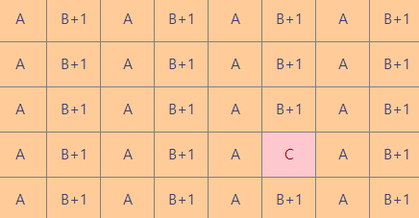

템플릿 매칭
문자가 2개인경우
각 문자에 대해 템플릿 매칭

Slide 12
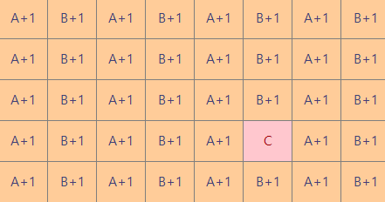

템플릿 매칭
문자가 2개인경우
각 문자에 대해 템플릿 매칭
매칭이 한번도 안 된 글자
-> 다른 한글자 반전 출력

Slide 13
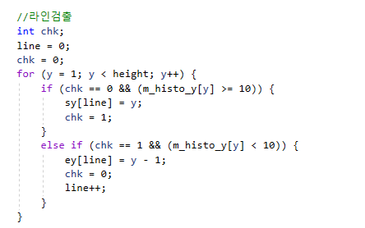
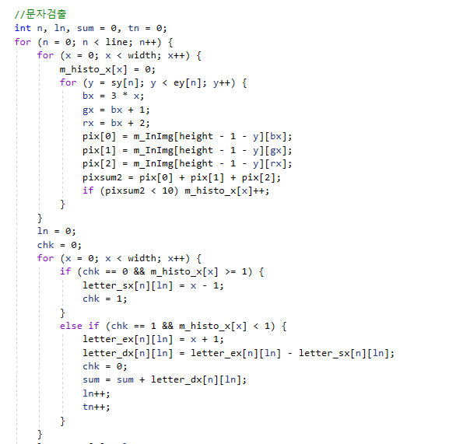
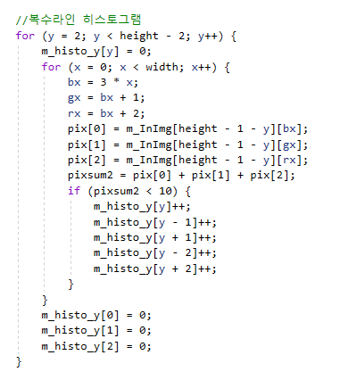
기준점으로부터 최소값을 찾기
기존 코드에서 rgb 3채널로 변경

Slide 14
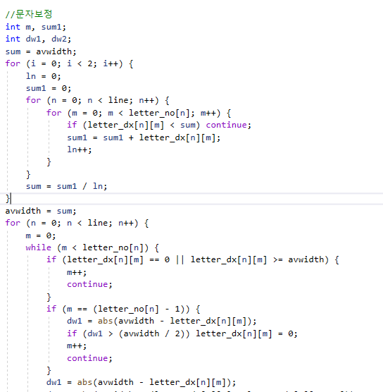
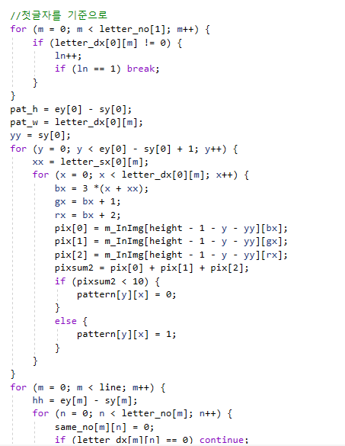
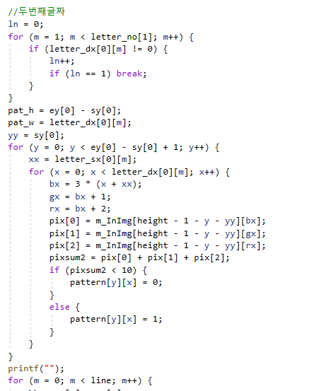
기준점으로부터 최소값을 찾기

Slide 15
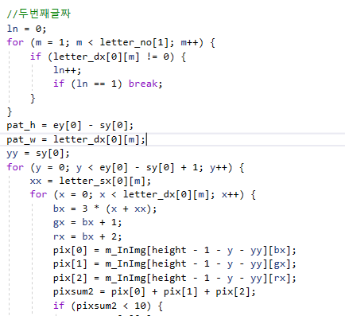
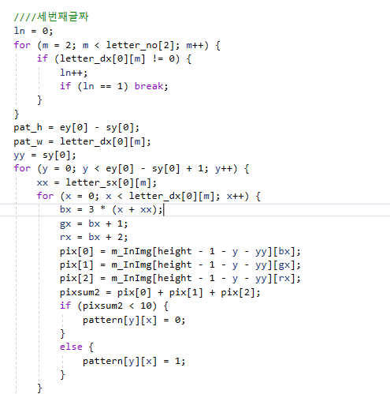
기준점으로부터 최소값을 찾기

Slide 16
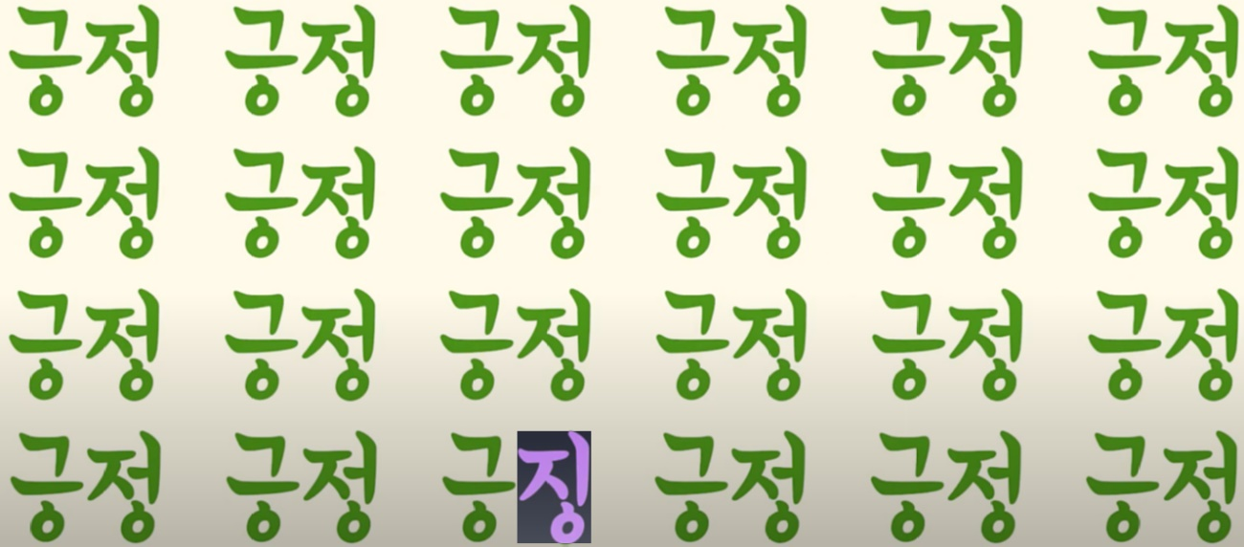
Part 1
실행결과
A
B

Slide 17
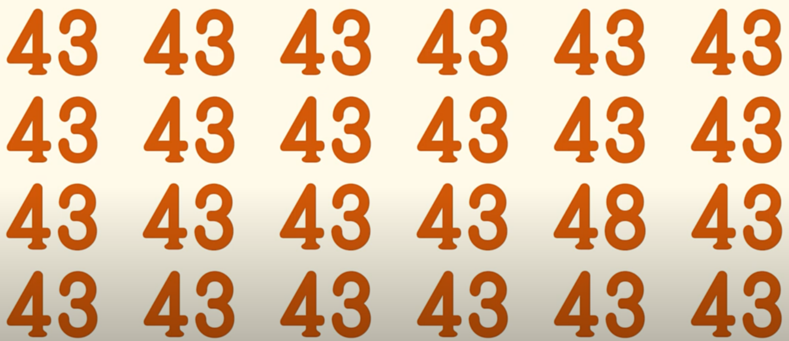
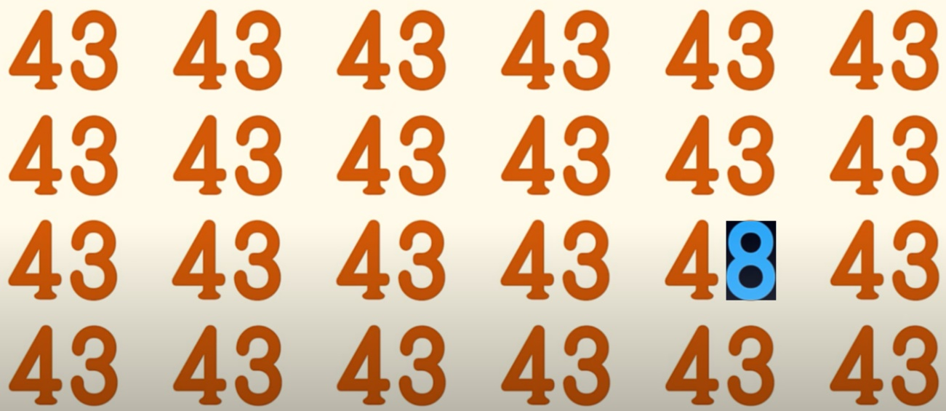
Part 1
실행결과
A
B

Slide 18
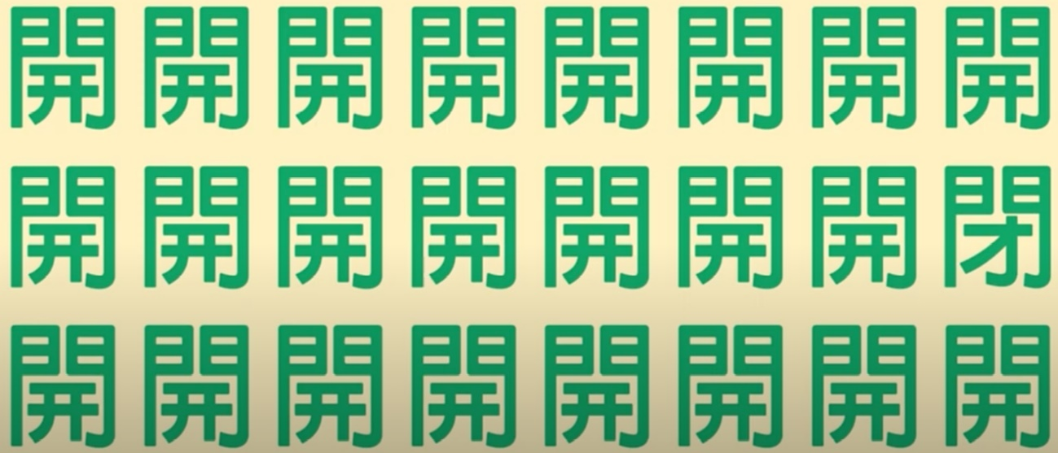
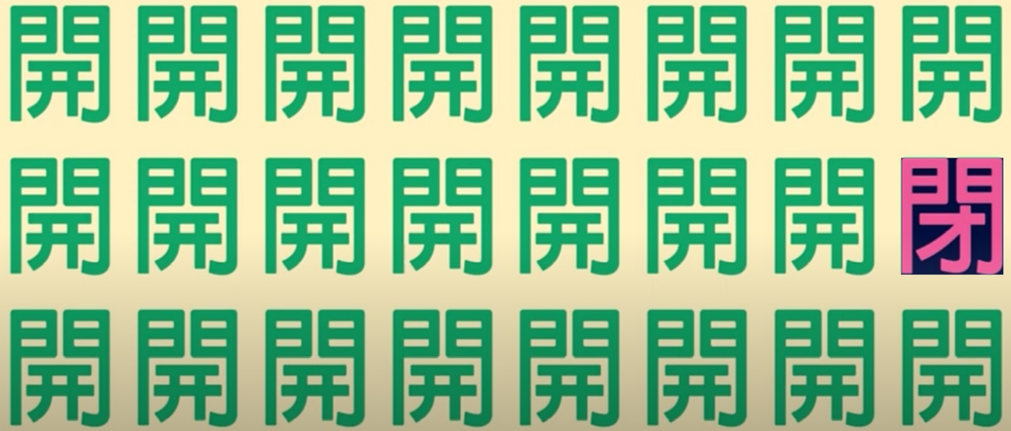
Part 1
실행결과
A
B

Slide 19

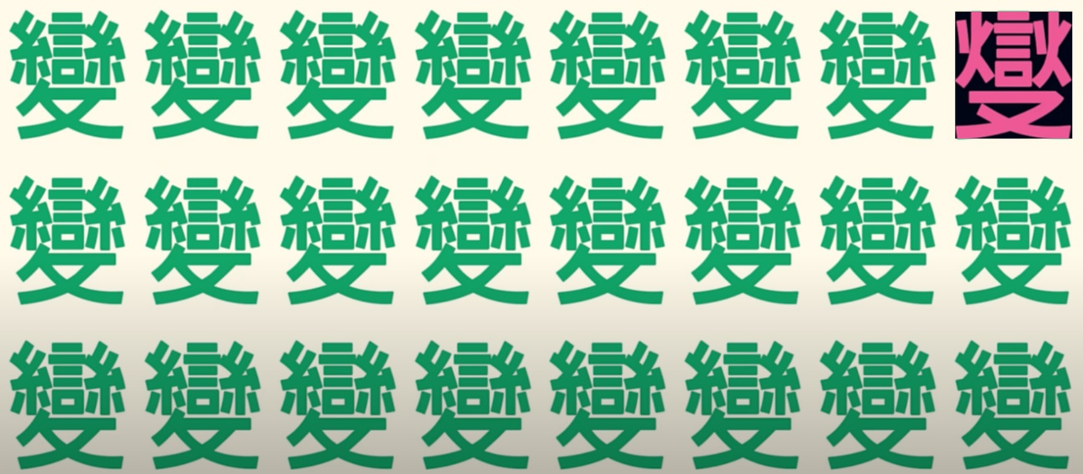
Part 1
실행결과
A
B

Slide 20
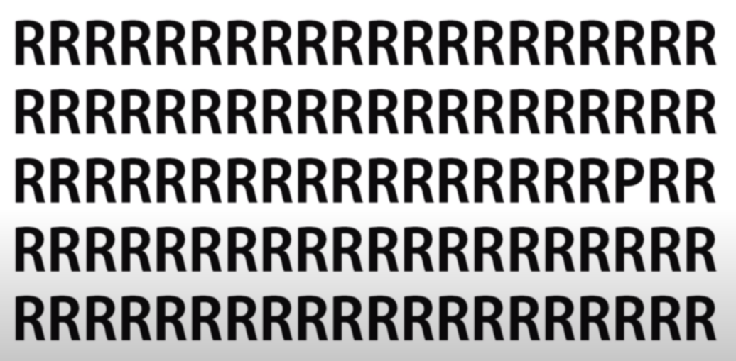
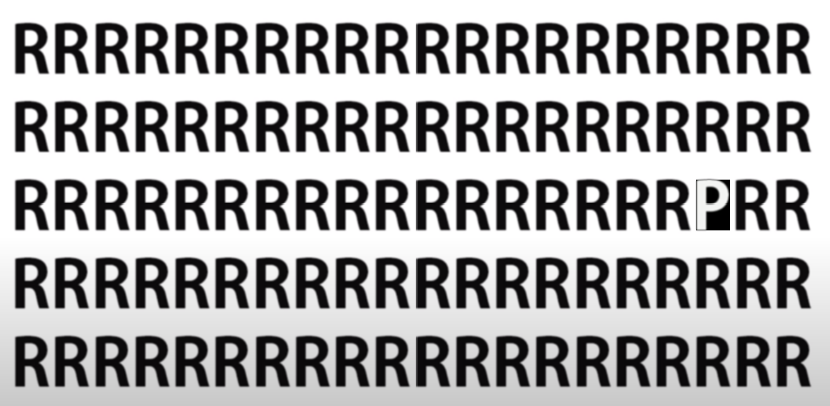
Part 1
실행결과
A
B

Slide 21
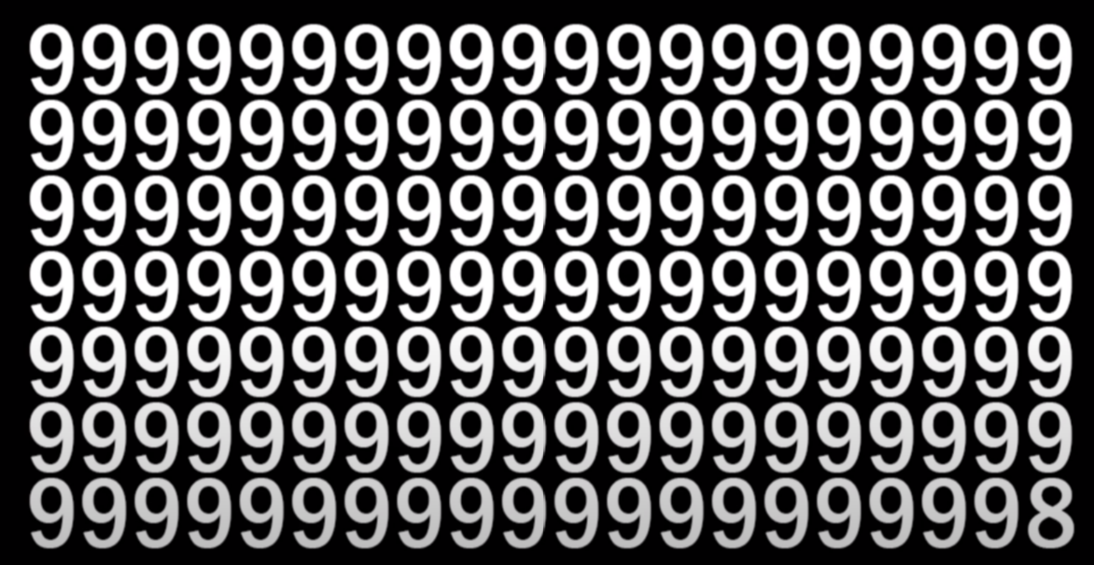
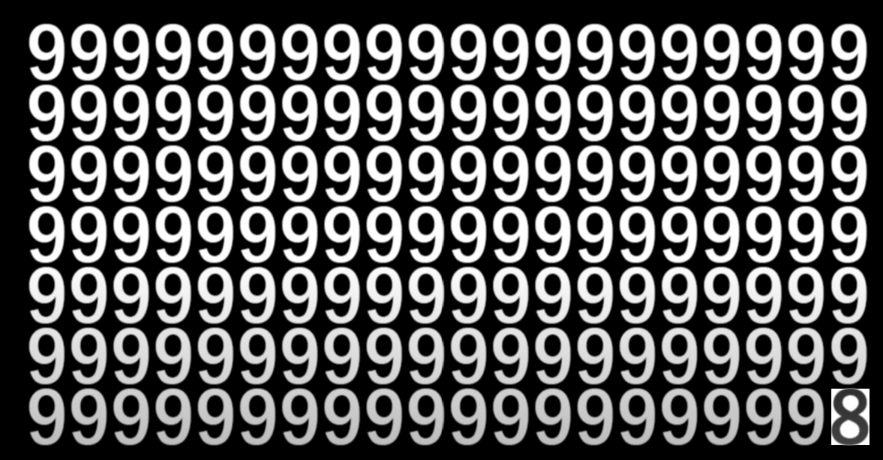
Part 1
실행결과
A
B

Slide 22
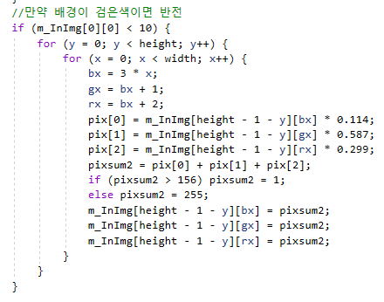
Part 1
실행결과
A
B

Slide 23
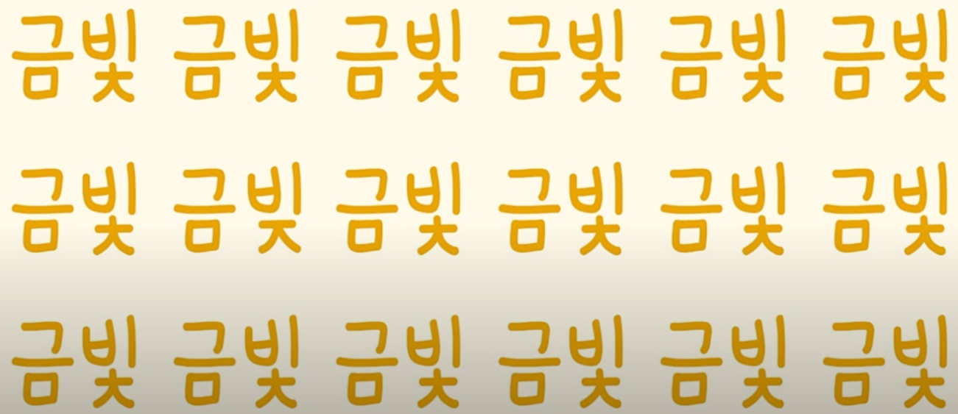
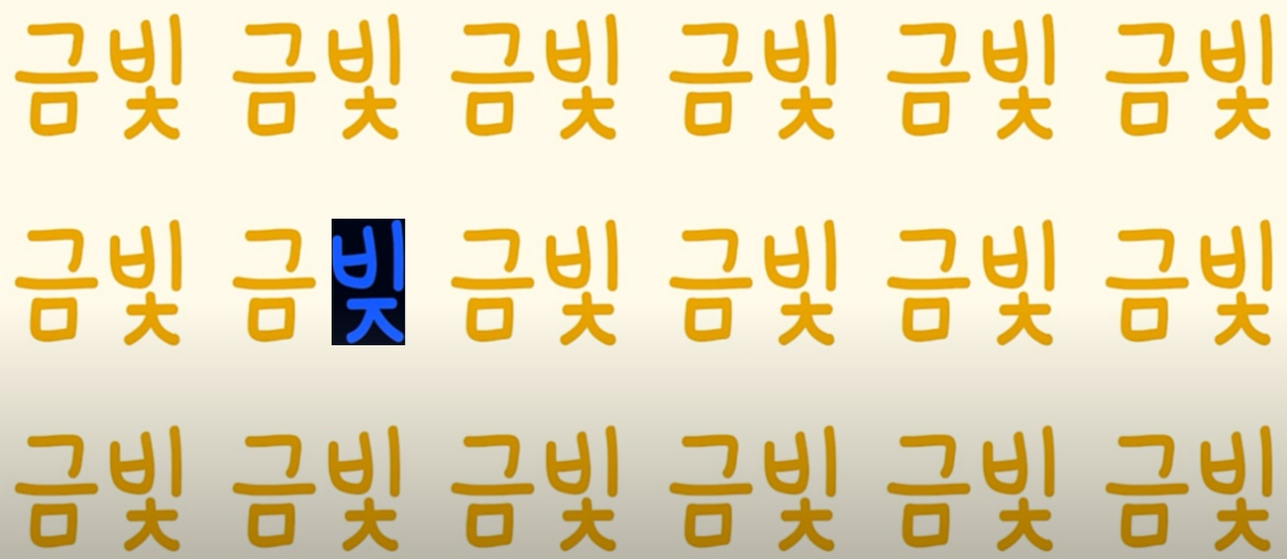
Part 1
실행결과
A
B

Slide 24
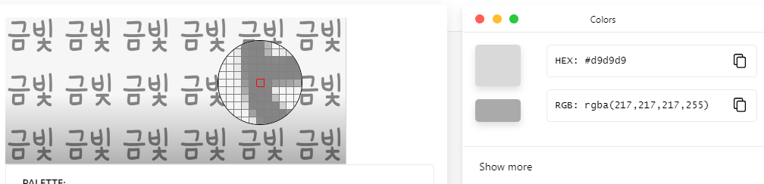
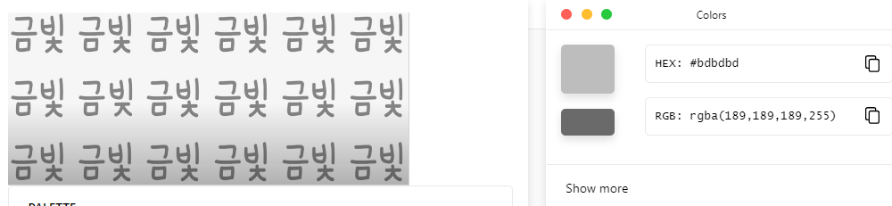
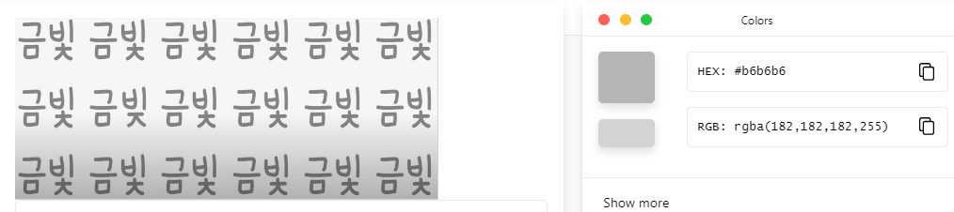
Part 1
실행결과
A
B

Slide 25
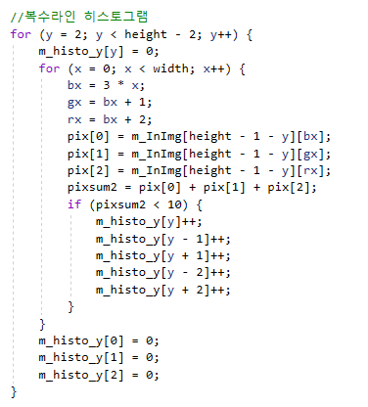
Part 1
실행결과
A
B

Slide 26
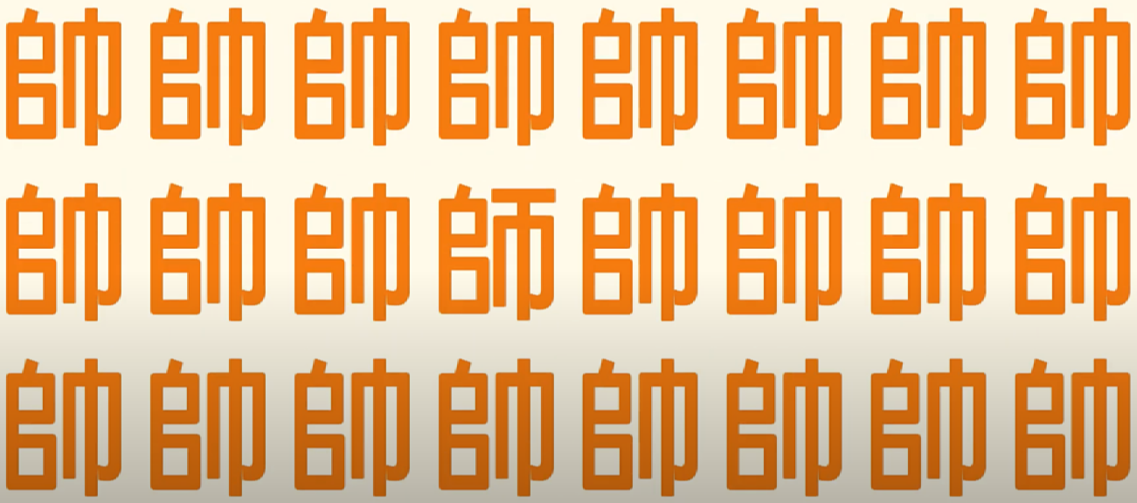
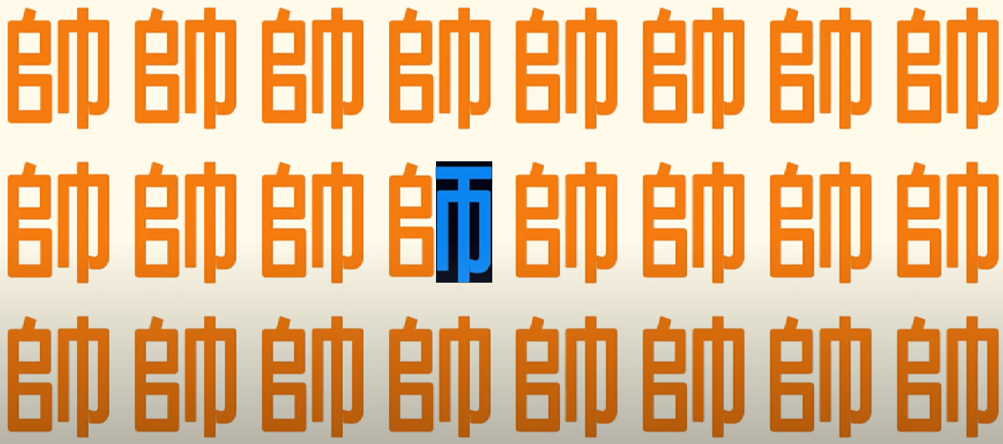
Part 1
실행결과
A
B

Slide 27
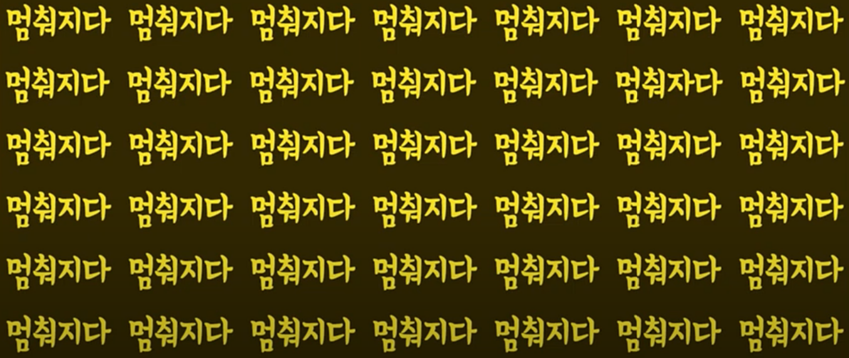
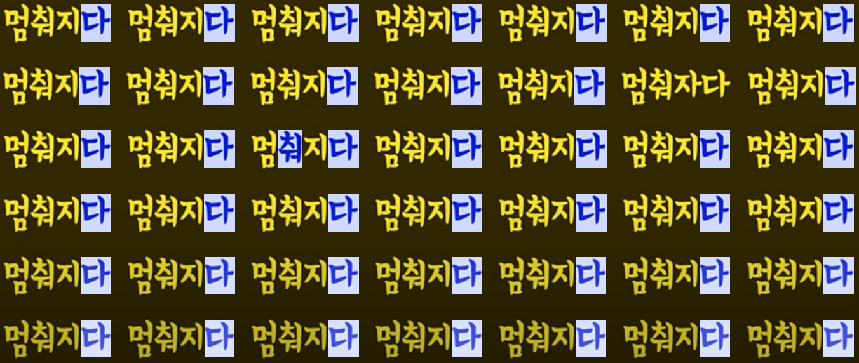
Part 1
실행결과
A
B

Slide 28

Part 1
실행결과
A
B

